Slide 1
Кристалічні та аморфні тіла. Рідкі кристали та їх властивості.
Підготувала учениця 10 класу
Стрельчук Катерина

Slide 2
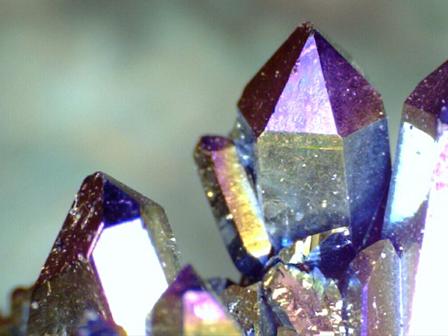
Кристали – це тверді тіла, атоми й молекули яких займають певне, упорядковане положення в просторі.

Slide 3
Завдяки подібній будові кристалічні речовини
мають характерні властивості, як:
Стала температура плавлення
Здатність розколюватись
Анізотропія (відмінність фізичних властивостей середовища у різних напрямках)
Пружність

Slide 4
Кристали
Монокристали
Полікристали

Slide 5
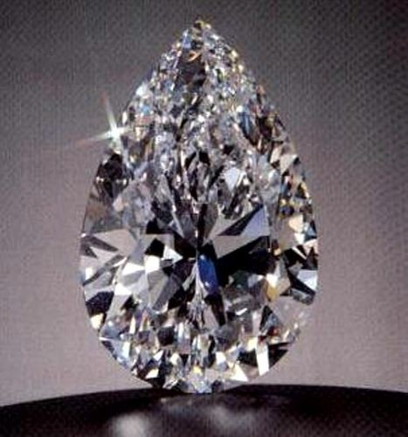
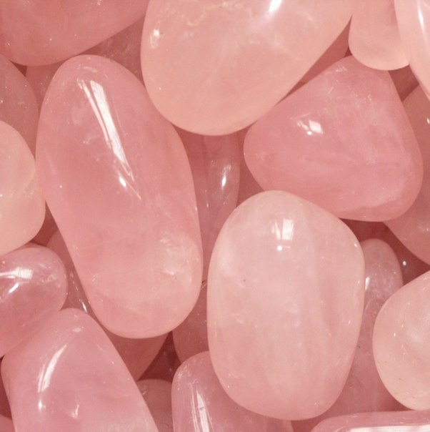
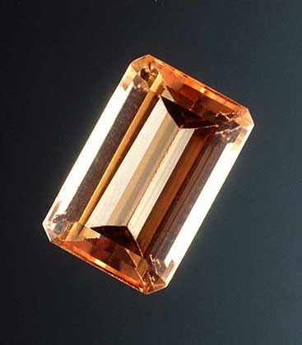
Монокристал - окремий однорідний кристал, що має безперервну кристалічну гратку і характеризується анізотропією властивостей.

Slide 6
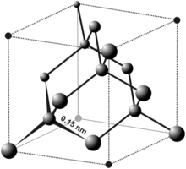
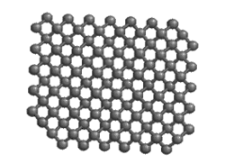
Головні відмінні риси алмазу - найвища серед мінералів твердість, найбільш висока теплопровідність серед всіх твердих тіл 900-2300 Вт / (м К)
Кристалічна гратка алмазу
Будова алмазу

Slide 7
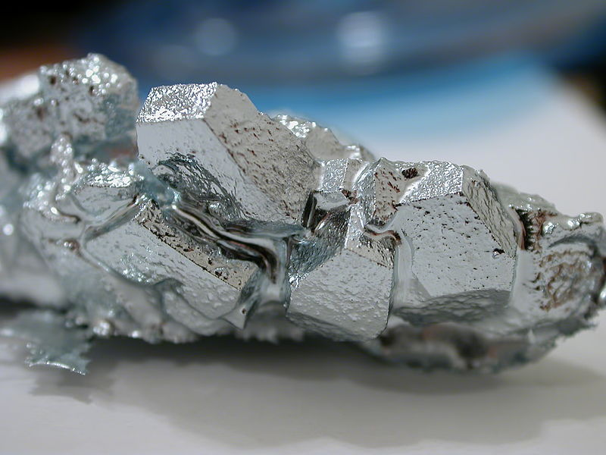
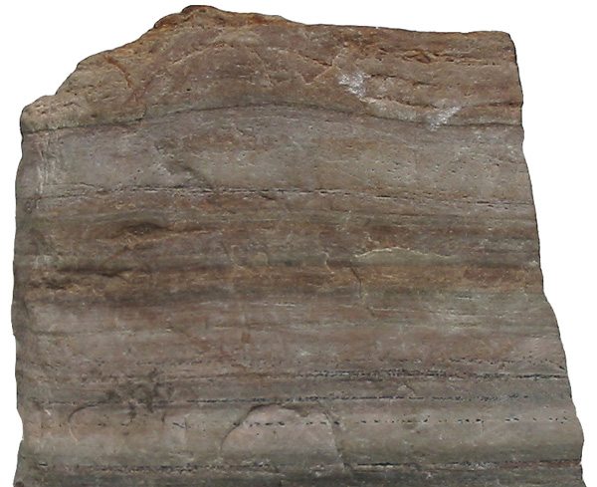
Полікриста́л — тверде тіло, що складається з великої кількості дрібних, здебільшого безладно розташованих кристалів різного розміру, які називають кристалічними зернами або кристалітами. До полікристалічних речовин належать метали, кераміка, гірські породи.

Slide 8
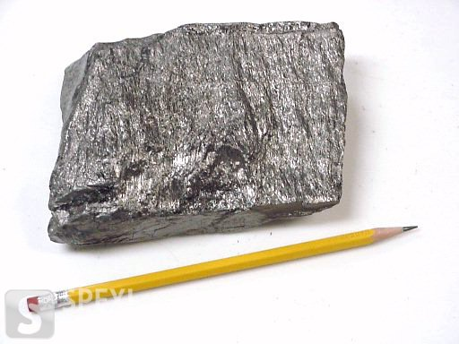
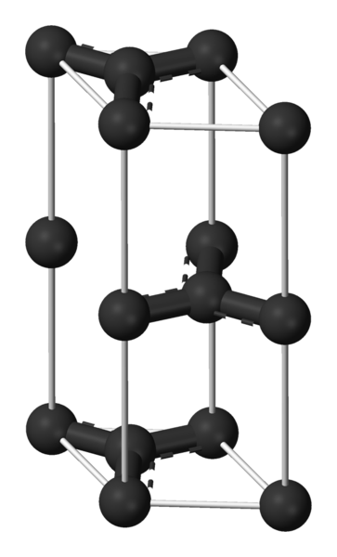
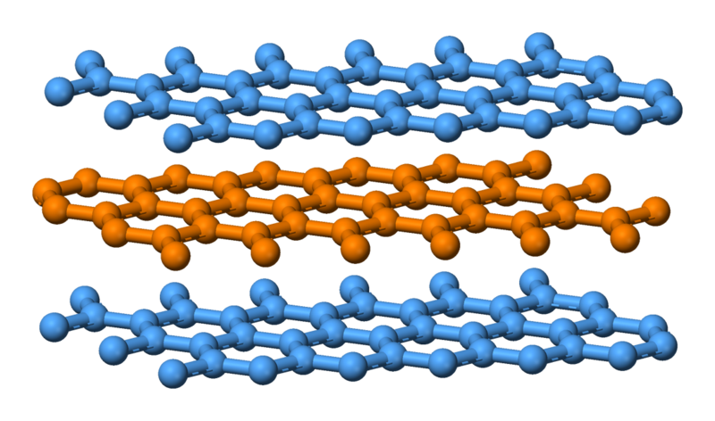
Графіт — темно-сіра непрозора речовина, алотропна форма вуглецю. На відміну від алмазу графіт добре проводить електричний струм і тепло та дуже м'який.
Будова графіту

Slide 9
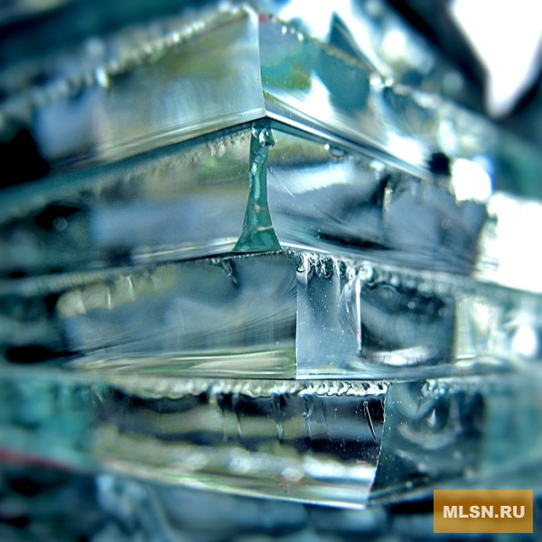
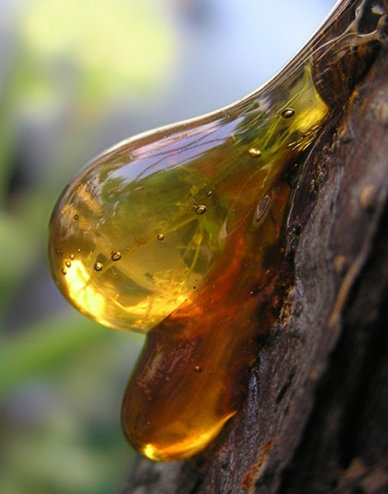
Аморфні тіла – це пластичні тіла ,що не мають певної температури плавлення, молекули їх не утворюють кристалічної ґратки. Це зазвичай в’язкі речовини.

Slide 10
Властивості аморфних речовин :
Не мають певної температури плавлення
Пластичні
Не має точного порядку в розміщенні атомів
Нестійкі, через певний час аморфна речовина переходить в кристалічну.

Slide 11
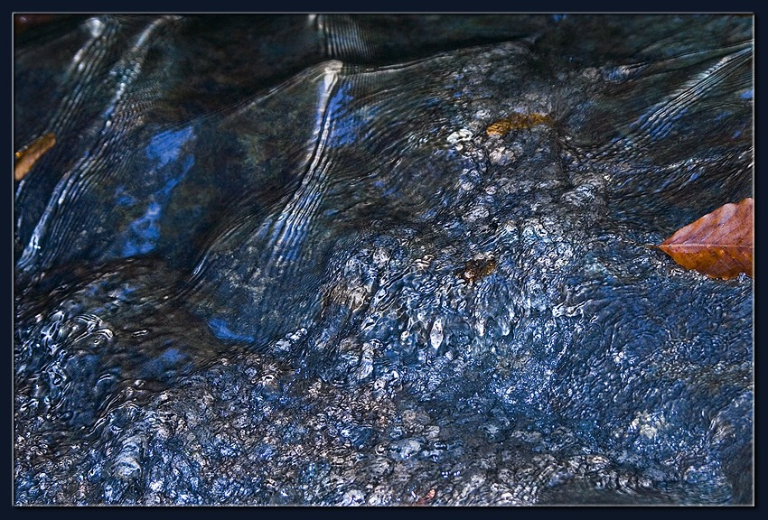
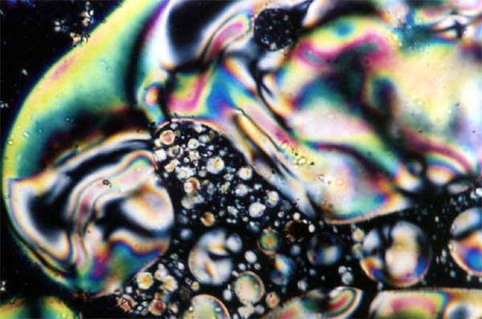
В останні десятиріччя XX ст. учені відкрили, що існують речовини з «подвійною природою» — так звані рідкі кристали.
Рідкі кристали — специфічний стан речовини, якому властиві риси як рідини (текучість), так і кристалу (анізотропія властивостей).

Slide 12
Рідкі кристали
Нематичні
(гр. “нема”-нитка)
Смектичні
(гр. “смекма”- мило)

Slide 13
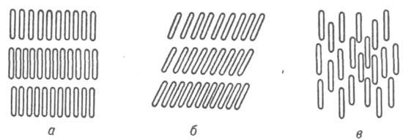
В нематичних рідких кристалах існує ніби «ниткоподібна структура», хоча ці речовини текучі подібно до звичайних рідин, поздовжні осі всіх молекул паралельні. (а,б)
В смектичних рідких кристалах молекули розташовані шарами.(в)

Slide 14
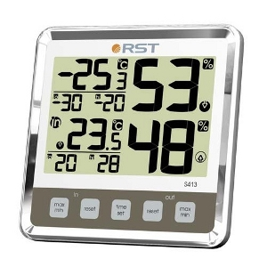
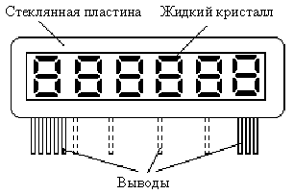
Сьогодні штучним шляхом отримані тисячі різних речовин, які є рідкими кристалами. Особливість рідких кристалів полягає в тому, що їх властивості сильно залежать від зовнішніх умов (температури, тиску, електричного й магнітного полів). Тому їх використовують у різних приладах і датчиках.

Slide 15
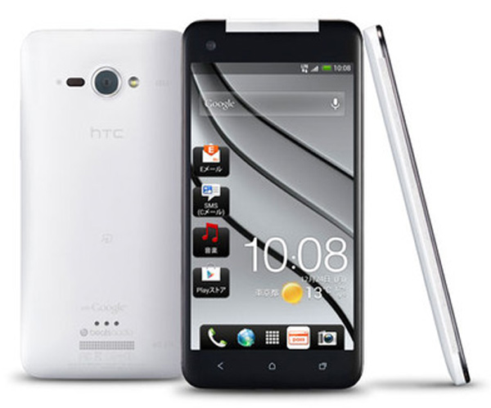
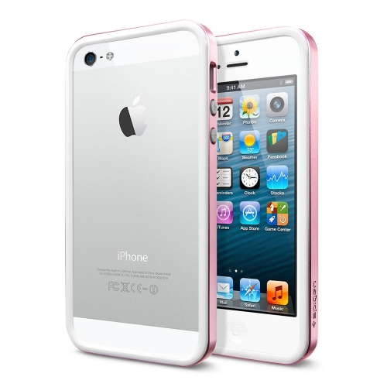
Крім того, оскільки під
впливом електричного поля деякі рідкі кристали змінюють колір, вони знайшли широке застосуванні при виготовленні різних дисплеїв — від годинників до комп'ютерів.

Slide 16
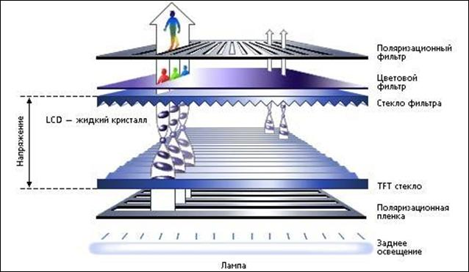
Будова приладів на рідких кристалах

Slide 17
Монітор на основі ЕПТ
Рідкокристалічний монітор

Slide 18
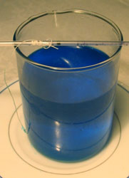
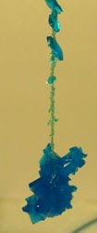
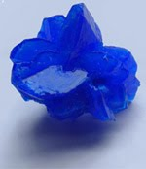
Вирощувати кристали тепер можна навіть сидячи вдома.
Вирощування кристалів мідного купоросу

Slide 19
Отже, кристалічні та аморфні речовини мають велике значення в нашому сучасному житті. Немає сумніву у тому, що подальші дослідження цих речовин не лише більше розширять їх застосування, а й дадуть змогу проникнути в таємниці навіть біологічного світу.

Slide 20
Дякую за увагу! ☺

